Slide 1
CASEBOOK
НЕДВИЖИМОСТЬ

Slide 2
Продукт:
Global Expert Development
ГЕО: Нур-Султан
Результаты:
2101
Заявки
Сроки проведения РК:
сентябрь – октябрь 2021
32
Квартир продано
Посадочная страница:
http://lp-astana.kz/
2,5$
CPC
Цель:
Продать 30 квартир с помощью рекламы за 2 месяца.
Механика:
Подход №1
Изначально начали работать с теплой аудиторией.
Запускали РК:
1. По ключевым словам
2. Интересы: Открытие бизнеса, Коммерческая недвижимость, Инвестиции
3. Ремаркетинг (посетили посадочную, но не совершили конверсию)
4. Look-a-like (на основе посетителей посадочной,на основе базы номеров телефонов заявок - при наличии)
Результат: 5-6 звонков, 4-5 заявок на обратный звонок в день
Подход №2
Для повышения узнаваемости и подогрева интереса аудитории добавили работу над верхней частью воронки через охватные инструменты.
Запускали РК на аудиторию:
25+,
Аудитории заинтересованных покупателей: Продажа квартир (первичный рынок), Ипотечные кредиты
RF=5/период
Результат: 30-35 лидов в день

Slide 3
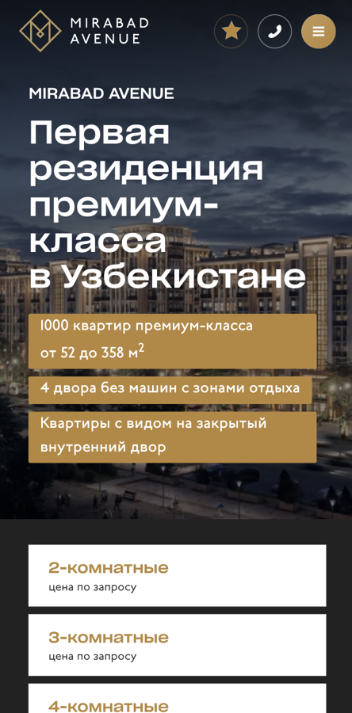
Клиент:
Mirabad Avenue
ГЕО: Казахстан.
Результаты:
1836
Конверсий
Цели:
Увеличить конверсионность рекламного трафика сайта в полезные для нас действия
18,94%
CR
Инструменты:
Google КМС;
Yandex РСЯ. Yandex Поиск;
OLV;
x6,5
Рост количества конверсий
x6,7
Рост коэффициента конверсии
Механика:
Разработка нового сайта;
Провели аудит всех используемых инструментов и пересмотрели рекламные каналы и сплиты бюджета по ним;
Добавили больше инструментов в размещение и диверсифицировали рекламные каналы;
Пересобрали семантику
Исключили околоцелевые запросы
Исключили некоторые площадки размещения
Исключили неэффективные ключи в ходе рекламной кампании
Для поисковых кампаний мы использовали метод СКАК (один ключ на группу)
Использовали автостратегии с оптимизацией по цели
x5
Рост количества звонков с сайта
-15%
Снижение рекламного бюджета

Slide 4
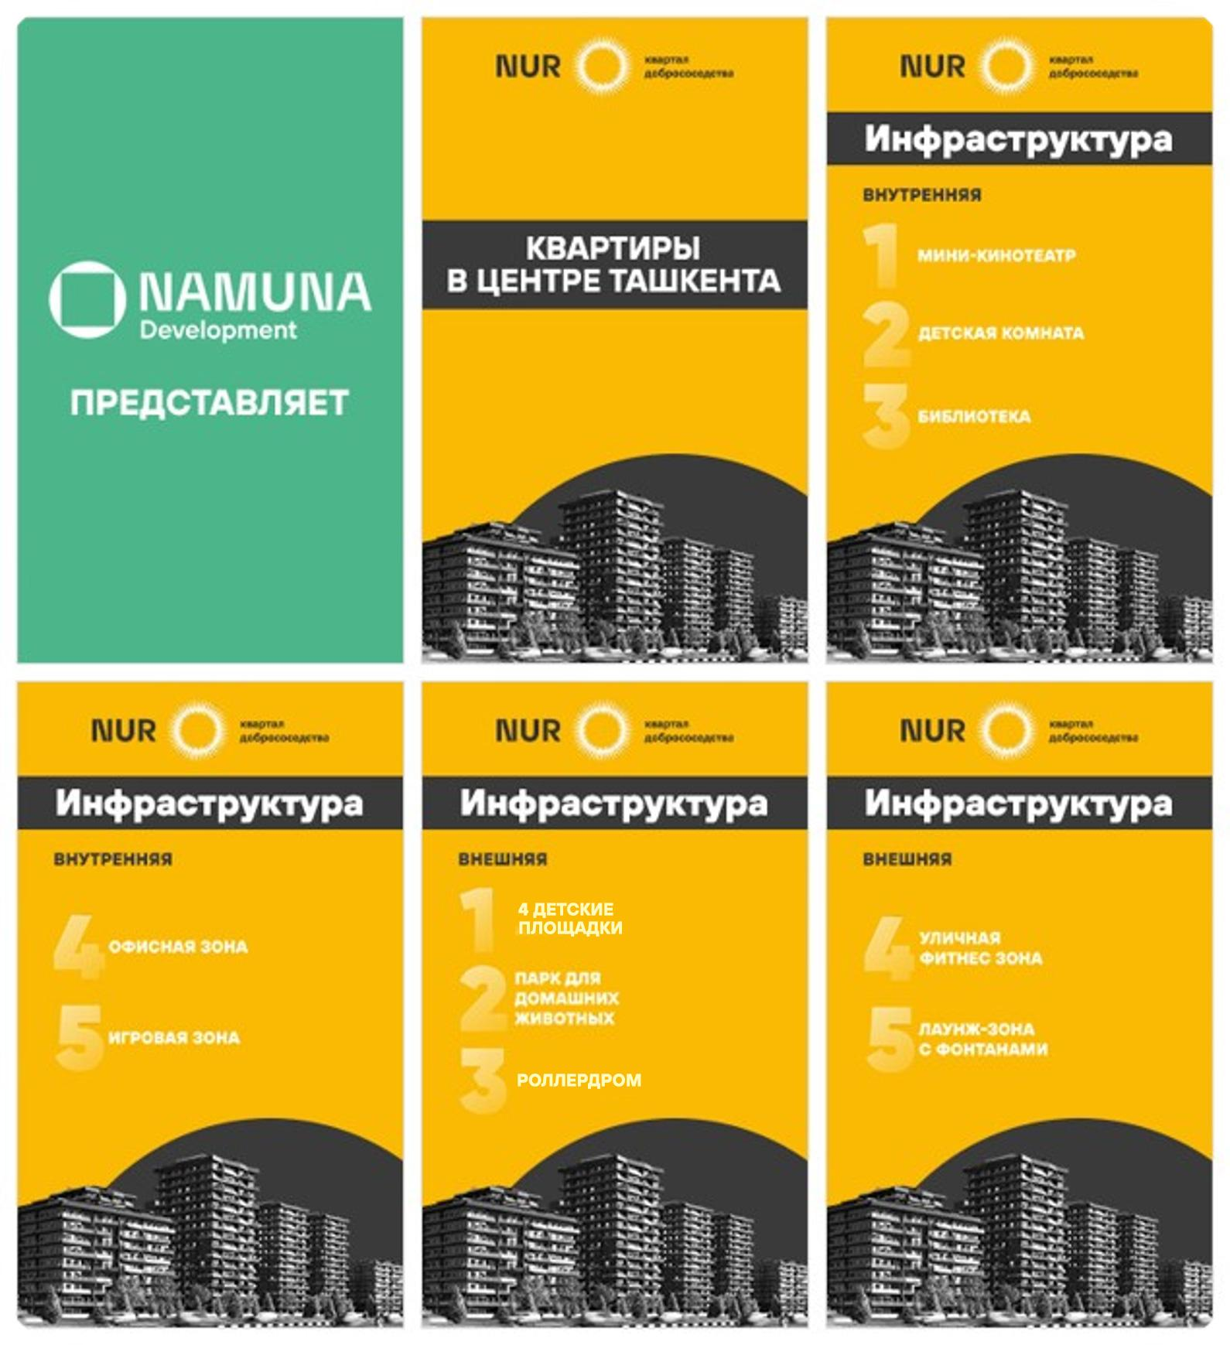
Клиент:
NAMUNA – крупный застройщик жилых комплексов премиум-класса
Цель:
увеличение продаж квартир в ЖК NUR на 30%
увеличение брендовых запросов на 100%
Инструменты:
специальные аудитории Яндекс
Поиск и РСЯ по интересам
РСЯ по ключам
Аудиторные сегменты, собранные
Big Data Beeline
Ремаркетинг
LAL
Результаты:
+294%
Рост брендовых запросов
+36%
Перевыполнение KPI клиента по продажам
Notes:
Наш кейс в РБ

Slide 5
Клиент:
А100 Development
21 000
Посещений сайта за неделю
Продукт:
Квартиры с отделкой
Посетителей сайта в день запуска рекламной кампании
11 000
Цель:
вывод нового предложения на рынок – квартиры с отделкой
193
Онлайн-заявки на квартиру
Сегменты целевой аудитории:
семьи с детьми
IT специалисты
«состоявшиеся» мужчины 35-55 с доходом средний и выше
«региональные покупатели»
Заявки было получено в первый день рекламной кампании
103
Стратегическое решение:
Рекламная кампания была остановлена после 1 недели в эфире по просьбе клиента, так как колл-центр не справлялся с потоком входящих звонков и заявок на квартиры.
По итогам РК клиент сформировал лист ожидания из клиентов и впоследствии успешно предлагал купить квартиру в других домах этого же района.
Сделать посадочную страницу, которая демонстрирует уникальность предложения посредством видео и фотогалереи. Простая и понятная навигация на странице с детальным описанием отделки и ценой по каждому из 4 вариантов планировок.
Notes:
Показывались баннеры в Programmatic Telecom DSP. Можно в МТ и Яндексе
ОФД Оператор фискальных данных

